Slide 1
CHỦ ĐỀ 13: ÔN TẬP CUỐI NĂM
BÀI 67: ÔN TẬP SỐ TỰ NHIÊN (Tiết 2)

Slide 2
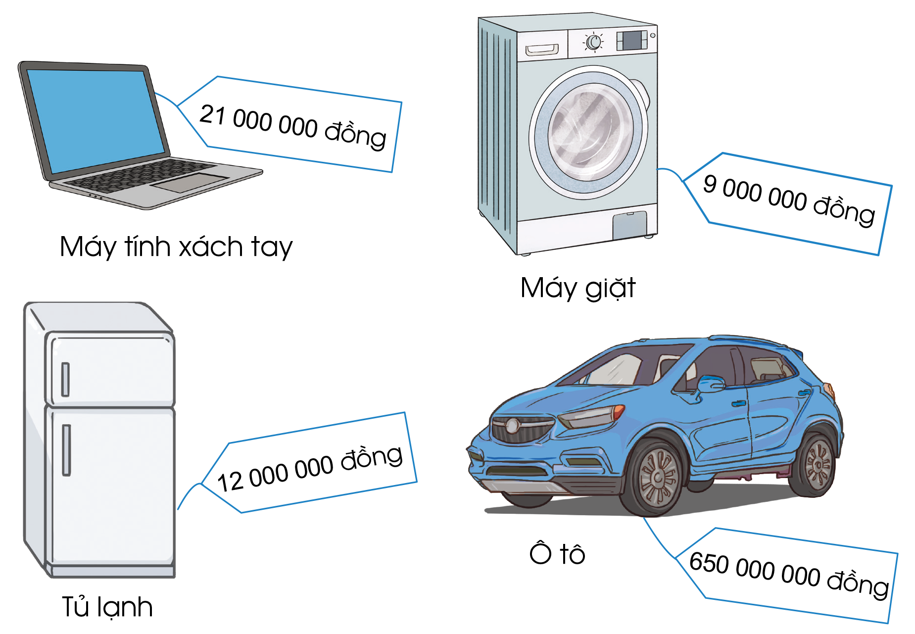

KHỞI ĐỘNG
Đọc giá tiền của từng sản phẩm và cho biết mặt hàng nào đắt nhất?

Slide 3
LUYỆN TẬP
1
Đ, S ?
?
a) Số tự nhiên bé nhất là 0.
Đ
?
Đ
b) Số liền sau của số 1 000 000 là 1 000 001.
?
c) Số tự nhiên lớn nhất là 9 999 999.
S
?
Đ
d) Trong dãy số tự nhiên không có số lớn nhất.

Slide 4

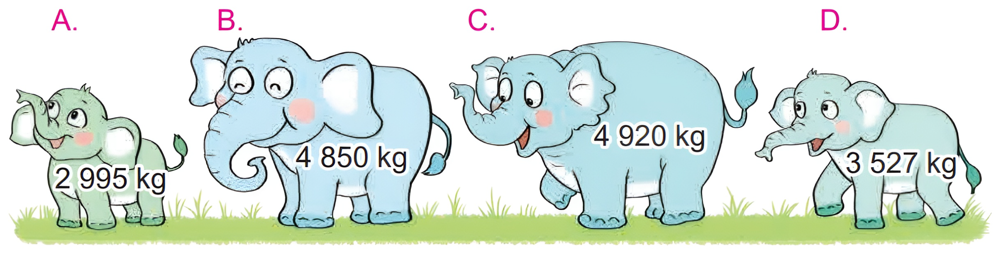
2
Chọn câu trả lời đúng.
a) Con voi nào dưới đây nặng nhất?

Slide 5
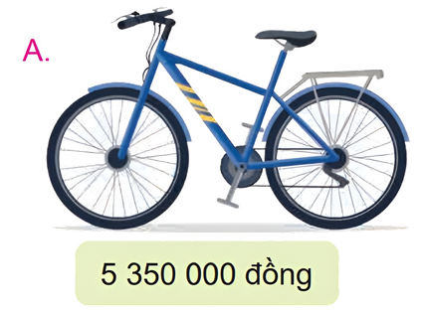
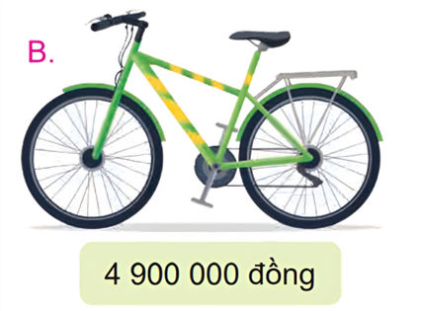
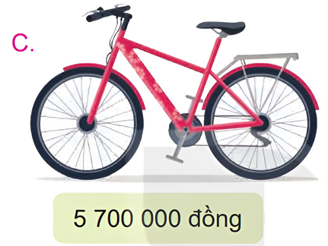
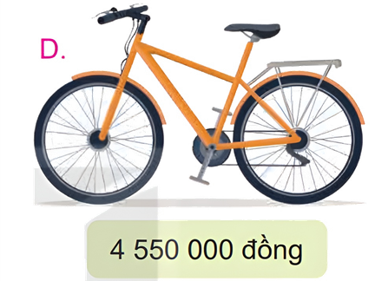
b) Xe đạp nào dưới đây có giá tiền thấp nhất?

Slide 6
3
Số ?
Cho biết số dân của Việt Nam ở thời điểm 0 giờ ngày 1 tháng 4 năm 2019 là 96 208 984 người (theo Tổng cục Thống kê).
a) Làm tròn đến hàng nghìn, số dân của Việt Nam có khoảng ..........?........ người.
b) Làm tròn đến hàng chục nghìn, số dân của Việt Nam có khoảng ..........?........ người.
c) Làm tròn đến hàng trăm nghìn, số dân của Việt Nam có khoảng .........?......... người.
96 209 000
96 210 000
96 200 000

Slide 7
Cho biết số học sinh của bốn trường tiểu học: Nguyễn Trãi, Quang Trung, Nguyễn Du, Lê Lợi là 2 065, 1 892, 2 131, 1 868. Trong đó, Trường Tiểu học Nguyễn Trãi có nhiều học sinh nhất, Trường tiểu học Quang Trung có nhiều học sinh hơn Trường Tiểu học Nguyễn Du và số học sinh của Trường tiểu học Lê Lợi là số lẻ.
Hỏi mỗi trường có bao nhiêu học sinh?
Viết số học sinh của bốn trường tiểu học đó theo thứ tự từ bé đến lớn.
4

Slide 8
Bài giải
a)
Số lớn nhất trong bốn số đã cho: 2 131
→ Trường Tiểu học Nguyễn Trãi có 2 131 học sinh.
Số lẻ trong ba số còn lại: 2 065 → Trường Tiểu học Lê Lợi có 2 065 học sinh.
So sánh hai số còn lại: 1 892 > 1 868
→ Trường Tiểu học Quang Trung có 1 892 học sinh, Trường Tiểu học Nguyễn Du có 1 868 học sinh.
b) Số học sinh theo thứ tự từ lớn đến bé là: 1 868; 1 892; 2 065; 2 131.

Slide 9



5
Số ?
0
1
2
3
Từ bốn tấm thẻ số
?
có thể lập được số chẵn bé nhất có bốn chữ số là
1 032

Slide 10








Bắt đầu

Slide 11


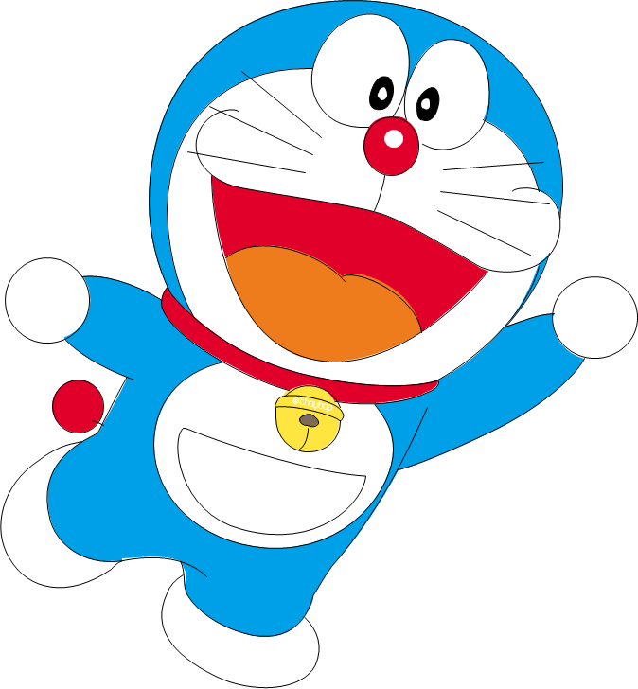
Trò chơi gồm 4 câu hỏi trắc nghiệm
Ở mỗi câu hỏi, các em sẽ có thời gian 10 giây để đưa ra đáp án. Để trả lời, em sẽ giơ thẻ màu tương ứng với màu đáp án:
Xanh
dương
Xanh
lá
Vàng
Đỏ
Các em có thời gian 1 phút để chuẩn bị các thẻ màu nhé!

Slide 12
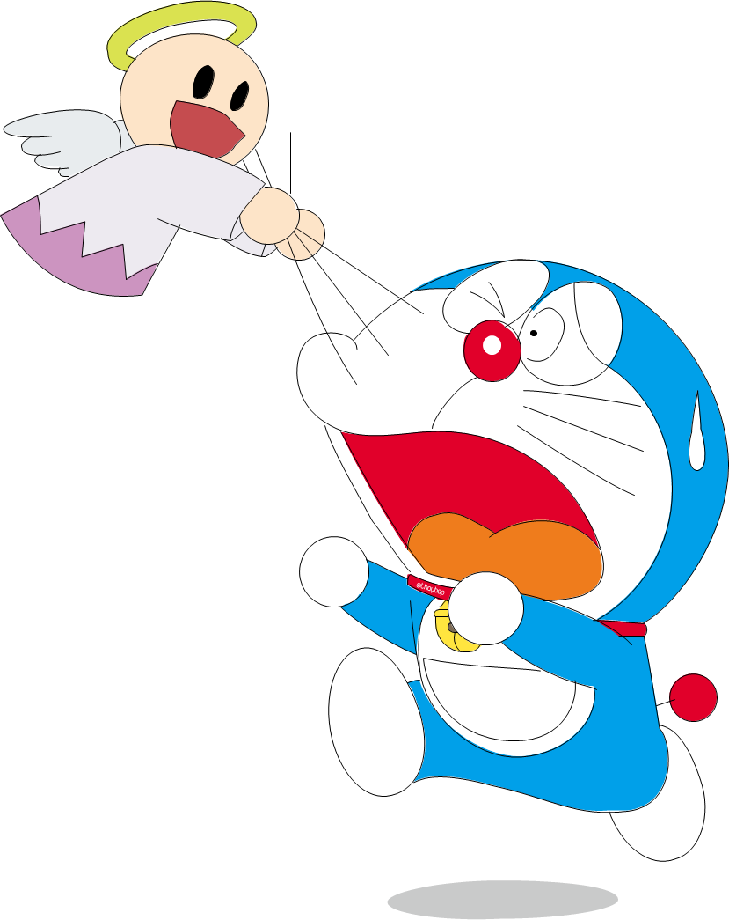



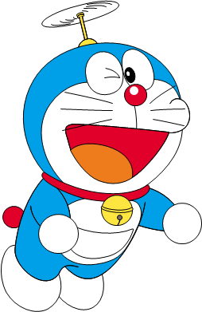
Yeahhh,
Đúng rồi!
Mình thích màu này!
Sắp xếp các số theo thứ tự từ bé đến lớn: 2 815, 8 512, 2 851, 5 128
Huhu,
chưa chính xác rồi!
Bạn chọn lại nha.
2 851, 2 815,
5 128, 8 512
2 815, 2 851,
5 128, 8 512
2 815, 2 851,
8 512, 5 128
8 512, 5 128,
2 851, 2 815
Thầy cô nhấp chuột
1 lần để hiện câu hỏi. Nhấp thêm 1 lần để hiện các đáp án
Thầy cô nhấp vào chiếc chuông ở màu mà học sinh chọn để
kiểm tra đáp án
Sau khi HS trả lời xong, thầy cô nhấp chuột
hoặc phím -> để đến
câu hỏi tiếp theo
Notes:
- Nhấn vào quả chuông của từng đáp án.

Slide 13

Yeahhh,
Đúng rồi!
Mình thích màu này!
Chữ số thích hợp điền vào chỗ ? là:
65 09..?.. > 65 098
Huhu,
chưa chính xác rồi!
Bạn chọn lại nha.
9
8
7
6
Thầy cô nhấp chuột
1 lần để hiện câu hỏi. Nhấp thêm 1 lần để hiện các đáp án
Thầy cô nhấp vào chiếc chuông ở màu mà học sinh chọn để
kiểm tra đáp án
Sau khi HS trả lời xong, thầy cô nhấp chuột
hoặc phím -> để đến
câu hỏi tiếp theo
Notes:
- Nhấn vào quả chuông của từng đáp án.

Slide 14

Yeahhh,
Đúng rồi!
Mình thích màu này!
Làm tròn số 453 278 đến hàng nghìn, ta được số
Huhu,
chưa chính xác rồi!
Bạn chọn lại nha.
453 280
453 300
450 000
453 000
Thầy cô nhấp chuột
1 lần để hiện câu hỏi. Nhấp thêm 1 lần để hiện các đáp án
Thầy cô nhấp vào chiếc chuông ở màu mà học sinh chọn để
kiểm tra đáp án
Sau khi HS trả lời xong, thầy cô nhấp chuột
hoặc phím -> để đến
câu hỏi tiếp theo
Notes:
- Nhấn vào quả chuông của từng đáp án.

Slide 15

Yeahhh,
Đúng rồi!
Mình thích màu này!
Một trường tiểu học có ít hơn 235 học sinh và nhiều hơn 215 học sinh. Nếu học sinh trong trường xếp thành 3 hàng hoặc 5 hàng thì không thừa, không thiếu bạn nào. Hỏi trường Tiểu học đó có bao nhiêu học sinh?
Huhu,
chưa chính xác rồi!
Bạn chọn lại nha.
216 học sinh
234 học sinh
225 học sinh
227 học sinh
Thầy cô nhấp chuột
1 lần để hiện câu hỏi. Nhấp thêm 1 lần để hiện các đáp án
Thầy cô nhấp vào chiếc chuông ở màu mà học sinh chọn để
kiểm tra đáp án
Sau khi HS trả lời xong, thầy cô nhấp chuột
hoặc phím -> để đến
câu hỏi tiếp theo
Notes:
- Nhấn vào quả chuông của từng đáp án.

Slide 16
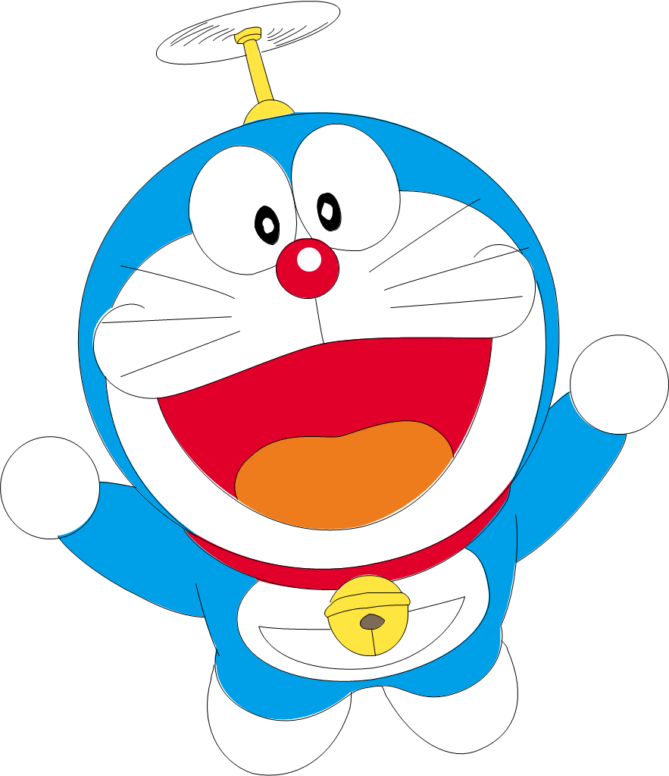

Cảm ơn các bạn
đã chọn vòng cổ
cho tớ!

Slide 17
DẶN DÒ VỀ NHÀ
1
2
3
Ghi nhớ kiến thức đã học
Làm bài tập trong SBT
Xem trước bài sau - Bài 70

Slide 18

BÀI HỌC KẾT THÚC,
TẠM BIỆT VÀ HẸN GẶP LẠI!

